Slide 1
Progetto TIW
Traccia #1, versione Pure-HTML e RIA.
Lo Mastro Francesco (10709176), Figini Riccardo (10709191)
Gruppo 114

Slide 2
Database design
Name
Surname
ImagePath
Address
KeyWord
MinumimPrice
Id
User
(0,N)
create
(1,1)
Article
Username
Code
Password
Name
(0,N)
Description
(0,N)
(0,N)
make
starts
includes
AuctionOfferId
(1,1)
(1,N)
(1,1)
(1,1)
receive
Auction
Id
Price
Offer
(0,N)
DateTime
StartPrice
MinimumRise
StartDate
IsClosed
EndDate

Slide 3
Note per il database:
Gli utenti sono identificati dal loro ID, tuttavia si assume che gli username utilizzati dagli utenti debbano essere univoci, poiché verranno usati per mostrare le offerte da parte dei vari utenti.
Nelle specifiche è detto che un articolo non può comparire in più di un’asta. Non essendo fornite maggiori informazioni abbiamo interpretato nel seguente modo: «un articolo non può comparire in più di un asta contemporaneamente. Nel caso in cui un’asta si concluda senza un vincitori, tutti gli articoli posso essere rimessi in vendita».
Dato che la specifica consente di non occuparsi della chiusura temporizzata delle aste si è ritenuto necessario includere un flag «IsClosed» nella tabella «Auction» per capire se una asta è stata chiusa dal creatore.
Nella tabella «Offer» troviamo il campo «AuctionOfferId», questo è un numero progressivo che serve a differenziare offerte provenienti da uno stesso «User» riferite ad una stessa «Auction».

Slide 4
Consegna lato vendita (pt. 1)
La pagina VENDO (Sell) contiene:
Una lista di aste aperte, create dall’utente.
Una lista di aste chiuse, create dall’utente
Un form per la creazione di articoli
Un form per la creazione di aste
ll primo form inserisce nuovi articoli nel database e il secondo mostra l'elenco degli articoli dell’utente disponibili nel database e dà la possibilità di selezionarne più di uno da mettere all’asta.
La lista di aste aperte mostra le aste ordinate per data + ora di scadenza crescente. Per ogni asta si riportano, tutti gli articoli inclusi con il loro codice, l’offerta migliore, l’username dell’acquirente, la data di inizio, la data di chiusura ed il tempo rimanente. Quest’ultimo è ottenuto come differenza tra la data di login e la data di chiusura visibile anche prima che l’asta sia cominciata.
La lista di aste chiuse ha gli stessi campi della lista di aste aperte ma non mostra il tempo rimanente.
Sia le aste aperte che le aste chiuse mostrano un pulsante «Details», che conduce ad una pagina di dettaglio sull’asta cliccata.
Nota:
Una asta è considerata chiusa solo se viene espressamente chiusa dall’utente che la ha creata.
Quindi non ci sarà una chiusura automatica delle aste alla scadenza del loro tempo di chiusura.
In blu sono evidenziate le pagine, in arancio le servlet che erano intuibili dal testo

Slide 5
Consegna lato vendita (pt. 2)
La pagina DETTAGLIO ASTA (Auction Details) può essere richiamata sia per mostrare dettagli di una asta aperta che per una asta chiusa.
In generale viene mostrato:
Tutti i dati dell’asta.
L’ elenco delle offerte pervenute con i dettagli relativi, ordinate per data + ora decrescenti.
Se l’asta è Aperta, viene mostrato:
Un bottone «chiudi» che permette all’utente di chiudere l’asta, se è giunta l’ora della sua scadenza.
Se l’asta è Chiusa, viene mostrato:
Il nome dell’aggiudicatario, il prezzo finale e l’indirizzo di spedizione dell’utente.
È possibile chiudere una asta solo se il suo tempo di scadenza è stato superato.
Per coerenza con la pagina VENDO, questo controllo si basa sul Timestamp di login del creatore.
Perciò questo dovrà loggarsi nuovamente, aggiornando così il suo Timestamp prima di poter chiudere la sua asta

Slide 6
Analisi
Sono state sviluppate le seguenti servlet:
GoToSell: Questa servlet è utilizzata per reperire le informazioni da mostrare nella pagina Sell.html. Reperisce l’elenco delle aste aperte e chiuse appartenenti all’utente.
CreateArticle: Questa servlet è utilizzata per eseguire la creazione di un nuovo articolo da parte di un utente, inserisce i dati dell’articolo nel DB.
CreateAuction: Questa servlet è utilizzata per eseguire la creazione di una nuova asta comprendente degli articoli dell’utente, inserisce l’asta nel DB e ne include gli articoli.
GoToAuctionDetails: Questa servlet è utilizzata per reperire le informazioni da mostrare nella pagina AuctionDetails.html. Reperisce tutti i dettagli dell’asta, le offerte, lo stato ed eventuali vincitori.
CloseAuction: Questa servlet è utilizzata dalla pagina AuctionDetails.html per chiudere una asta aperta, e considerare vinti gli articoli che comprende, se sono arrivate offerte.

Slide 7
Sell page
auctionDetails.html
(Next Slide)
GoToHome
DoLogout
Sell.html
Return to home
List of included articles
List of offers
Auction details
List of open auction
Href
Auction ID
List of closed auction
Href
Auction ID
List of open auction
List of closed auction
User’s available articles list
Form for articles
Field: Name
Field: Description
Field: KeyWord
Field: Min. price
Field: Image
Form for auction
Field: Start date
Field: Start time
Field: End date
Field: End time
GoToAuctionDetails
GoToSell
Field: list of articles
Submit
Submit
Creates an auction in the DB
With the included articles
CreateArticle
CreateAuction
Adds the article to the DB

Slide 8
Auction Details page
GoToHome
DoLogout
Sell.html
AuctionDetails.html
Return to home
List of open auction
List of closed auction
User’s available articles list
Auction details table
GoToAuctionDetails
GoToSell
List of included articles
List of offers
Auction details
List of offers
Only shown if the auction is closed
Winner details
Only shown if the auction is open
Auction ID
CloseAuction
Close auction form
Field: hidden auctionID
Submit
Checks if the auction can be closed and close it

Slide 9
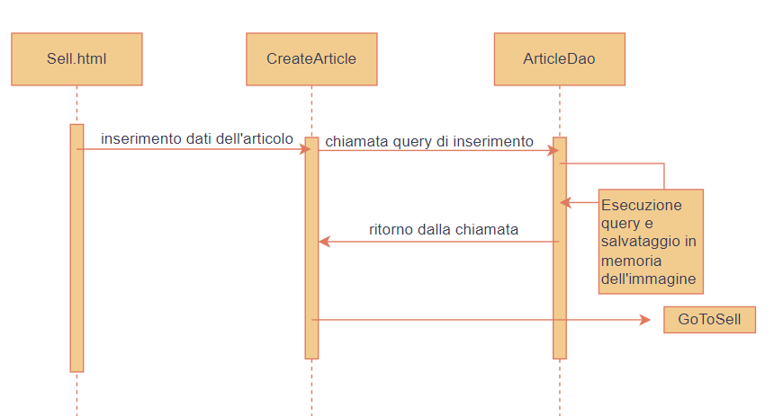
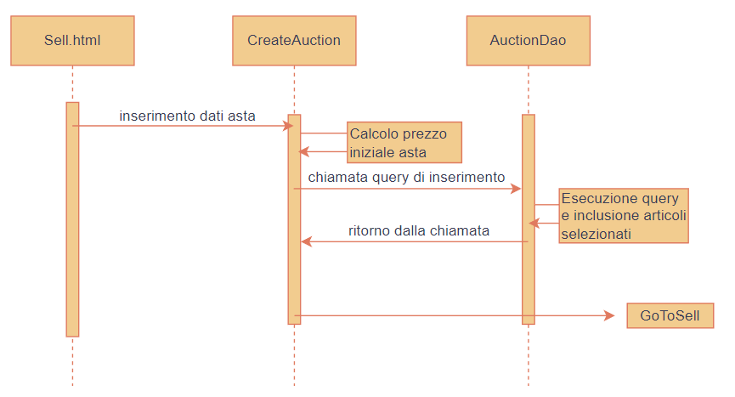
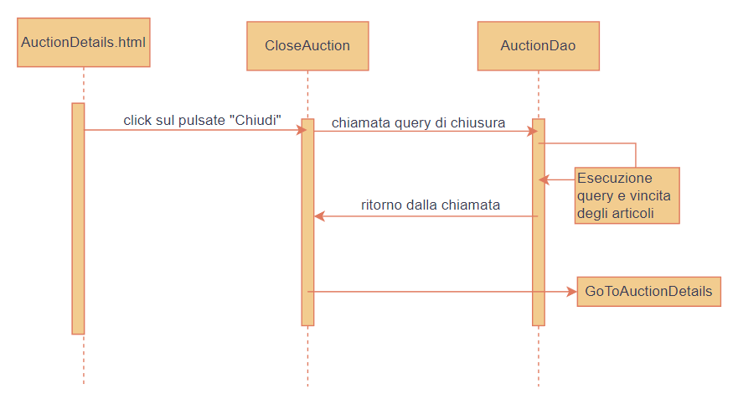
Creazione articoli
Creazione asta
Chiusura asta aperta
Nota: Nei diagrammi sono stati omessi dettagli sui controlli dei dati forniti dagli utenti ed eventuali messaggi di errore.

Slide 10
Consegna lato acquisto
La pagina ACQUISTO (Buy) contiene una form di ricerca per parola chiave. Quando l’acquirente invia una parola chiave la pagina ACQUISTO è aggiornata e mostra un elenco di aste aperte (la cui scadenza è posteriore alla data e ora dell’invio) per cui la parola chiave compare nel nome o nella descrizione di almeno uno degli articoli dell’asta. La lista è ordinata in modo decrescente in base al tempo (numero di giorni e ore) mancante alla chiusura.
Successivamente cliccando su un’asta aperta compare la pagina OFFERTA che mostra i dati degli articoli, l’elenco delle offerte pervenute in ordine di data+ora decrescente e un campo di input per inserire la propria offerta, che deve essere superiore all’offerta massima corrente di un importo pari almeno al rialzo minimo. Dopo l’invio dell’offerta la pagina OFFERTA mostra l’elenco delle offerte aggiornate.
La pagina ACQUISTO contiene anche un elenco delle offerte aggiudicate all’utente con i dati degli articoli e il prezzo finale.
In blu sono evidenziate le pagine, in arancio le servlet che erano intuibili dal testo

Slide 11
Analisi
Come evidenziato nella consegna sono presenti due pagine principali nella sezione dedicata all’acquisto delle aste: una pagina generale «buying.html» e una relativa ad un’asta specifica «auctionOffer.html». Ho supposto che la pagina principale, che dovrebbe mostrare le aste relative ad una ricerca, mostri tutte le aste disponibili se non è anche stata effettuata (così da non avere sempre una tabella vuota all’inizio).
Sono state sviluppate le seguenti servlet:
KeyWordServlet: mostra le aste relative ad una parola chiave data nella pagina buying.html e carica lo storico dell’utente (con storico si intende tutte le aste concluse e vinte dall’utente)
GoToBuy: mostra la pagina buying.html con tutte le aste disponibili e carica lo storico
GoToAuctionOffer: apre la pagina con tutte le informazioni di un’asta specifica
MakeAOffer: esegue un offerta

Slide 12
Buy page
GoToHome
DoLogout
Buying.html
Nel caso in sorgano nelle eccezzioni in questa servlet viene richiamata la servlet «GoToBuy» con errorMsg come parametro
Return to home
ErrorMsg
List of auction
KewWordServler
GoToBuy
keyWord
Fill List of auction
List of auction win
Link in offer
GoToAuctionOffer
Se nella servlet che prepara la pagina dell’asta viene sollevata qualche eccezione GoToAuctionOffer riporta alla buy page con un messaggio di errore
auctionOffer.html
(Next Slide)

Slide 13
AuctionOffer page
GoToHome
DoLogout
AuctionOffer.html
Return to home
Make a offer
It return in the same page with a message error if somethings goes wrong
Auction’s information
Make a offer, submit
MakeAoffer
List of offer
Nel caso in cui l’errore non sia relativo all’impossibilità di svolgere l’offerta a causa del valore scelto dall’utente MakeAOffer rimanda alla pagina buying.html
GoToBuy
Buying.html
Osservazione: errore non relativo all’offerta è un errore che non dipende dall’utente. Ad esempio un problema con il database

Slide 14
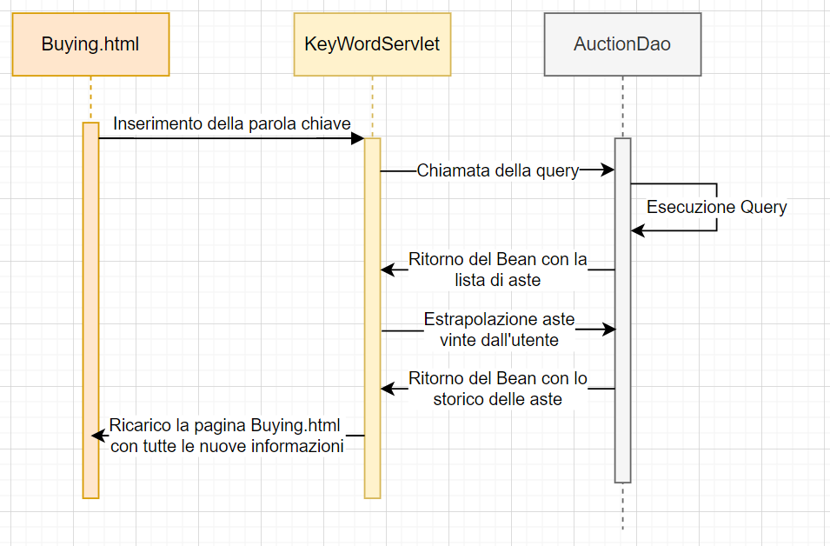
Ricerca di aste tramite parola chiave

Slide 15
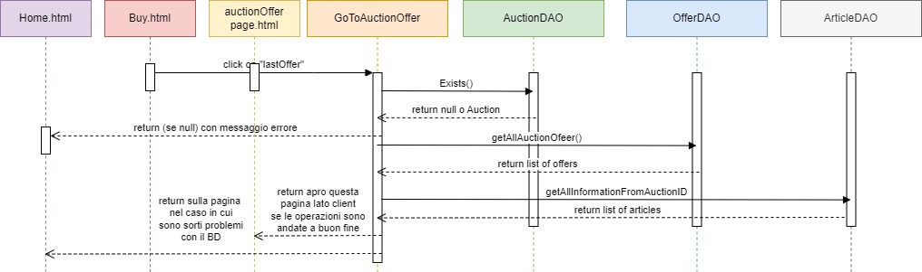
Apertura della pagina auctionOffer.html cliccando sull’ultima offerta

Slide 16
Javascript
Consegna aggiuntiva
Si realizzi un’applicazione client server web che estende e/o modifica le specifiche precedenti come segue:
Dopo il login, l’intera applicazione è realizzata con un’unica pagina.
Se l’utente accede per la prima volta l’applicazione mostra il contenuto della pagina ACQUISTO. Se l’utente ha già usato l’applicazione, questa mostra:
Il contenuto della pagina VENDO, se l’ultima azione dell’utente è stata la creazione di un’asta;
Il contenuto della pagina ACQUISTO, se l’ultima azione dell’utente è diversa dalla creazione di un’asta. In questo caso la pagina mostra l’elenco (eventualmente vuoto) delle aste su cui l’utente ha cliccato in precedenza e che sono ancora aperte. L’informazione dell’ultima azione compiuta e delle aste visitate è memorizzata a lato client per la durata di un mese.
Ogni interazione dell’utente è gestita senza ricaricare completamente la pagina, ma produce l’invocazione asincrona del server e l’eventuale modifica solo del contenuto da aggiornare a seguito dell’evento.
In verde sono evidenziate le informazioni da memorizzare lato client.

Slide 17
Analisi
Rispetto alla versione pure HTML è necessario salvare delle informazioni relative alle azioni svolte dall’utente (ultima azione e aste recentemente visitate). Per salvare queste informazioni abbiamo scelto di utilizzare il local sotrage. Il local storage ci permette di immettere delle coppie chiave-valore all’interno di una memoria mantenuta dal browser (accessibile tramite API) e di mandare i dati al server sottoforma di file json senza troppe complicazioni.
Vantaggi rispetto ai cookies: tramite il local storage siamo in grado di salvare (e distinguere) facilmente i dati di più utenti che accedono al sito attraverso lo stesso browser. Inoltre i dati non sono inviati/allegati ad ogni richiesta http come nei cookies. Infine è possibile salvare molte più informazioni.
Svantaggi rispetto ai cookies: gestione «manuale» della scadenza
Referenze: https://blog.shahednasser.com/localstorage-vs-cookies-whats-the-difference/

Slide 18
Analisi
Oltre all’utilizzo del local storage la versione javascript utilizza servlet leggermente diverse, ma molto simili a quello usate per la Pure-HTML. Non è più necessario ricaricare tutta la pagina per ogni input dell’utente, perciò le servlet sono state spezzate in più servlet in modo fa poter richiedere informazioni solo su ciò di cui si ha bisogno, senza ricaricare l’intera pagina e le informazioni che già si posseggono.
Servlet aggiuntiva: è stato necessario sviluppare da zero solo una nuova servlet «VerifyStillOpen» che si occupa di verificare che le aste recentemente visitate dall’utente siano ancora aperte, quindi stampabili nella sezione delle «recent auction

Slide 19
Pagine home.html lato sell
Hide and reset current content and show home content
Home.html
home
«on open page>
Return to home
logout
DoLogout
MyOpenAuctionServlet
MyClosedAuctionServlet
List of open auction
Hide and reset the content of this page and show the content of auction details (next page)
MyAvailableArticlesServlet
List of closed auction
href
href
CreateArticleServlet
CreateAuctionServlet
Article form
Auction form
Remove some the article rows
Add the article row

Slide 20
Pagine home.html lato sell (auction details)
«on open page>
Home.html
home
Hide and reset current content and show home content
AuctionDetailsServlet
Return to home
DoLogout
logout
AutionOffersServlet
Auction details table
List of offers
AutionWinnerServlet
Winner details
on show/on page load (closed auction)
show
hide
Close auction form
Field: hidden auctionID
CloseAuctionServlet
submit

Slide 21
Pagine home.html lato buy
Home.html
home
Hide and reset current content and show home content
«on open page>
Return to home
logout
DoLogout
VerifyStillOpen
List of recent visited auction
Click on lastOffer
Search auction
Click on lastOffer
GoToAuctionOffer
KeyWordServlet
List of searched auction
Information about selected action
CloseAndWonAuction
La sezione relativa verrà aperta con tutte le informazioni relative all’asta
List of close and won auction
MakeAOffer

Slide 22
Sequence diagrams lato JS
Nelle prossime slide saranno presenti i sequence diagram del progetto javascrpit.
Nota: quando vengono chiamati i metodi non sono espressi i parametri per non rendere le immagini troppo grandi (e illeggibili). Inoltre non sono descritti tutti i passaggi minuziosamente perché i sequence diagram non hanno scopo di esaustività ma di offrire un modo semplice e intuitivo per capire il funzionamento del codice

Slide 23
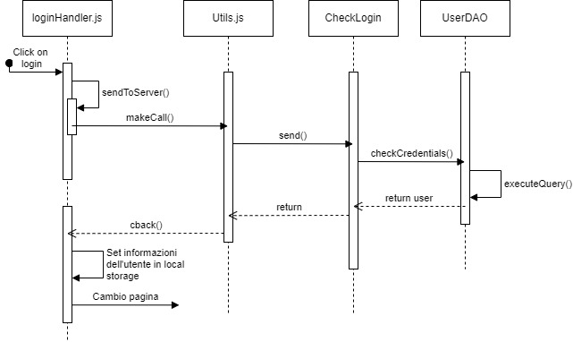
Check login

Slide 24
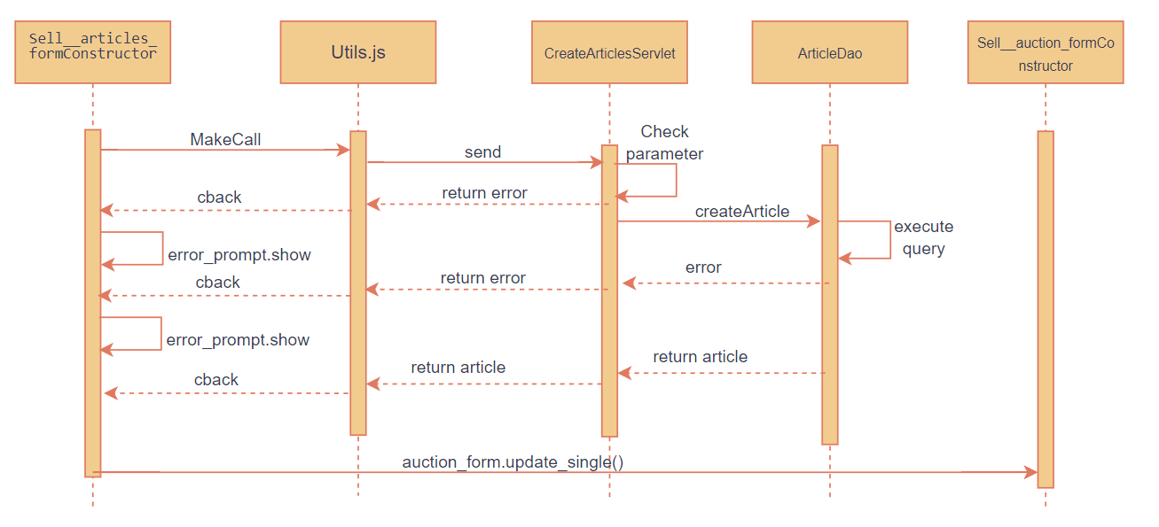
SELL Creazione di un articolo

Slide 25
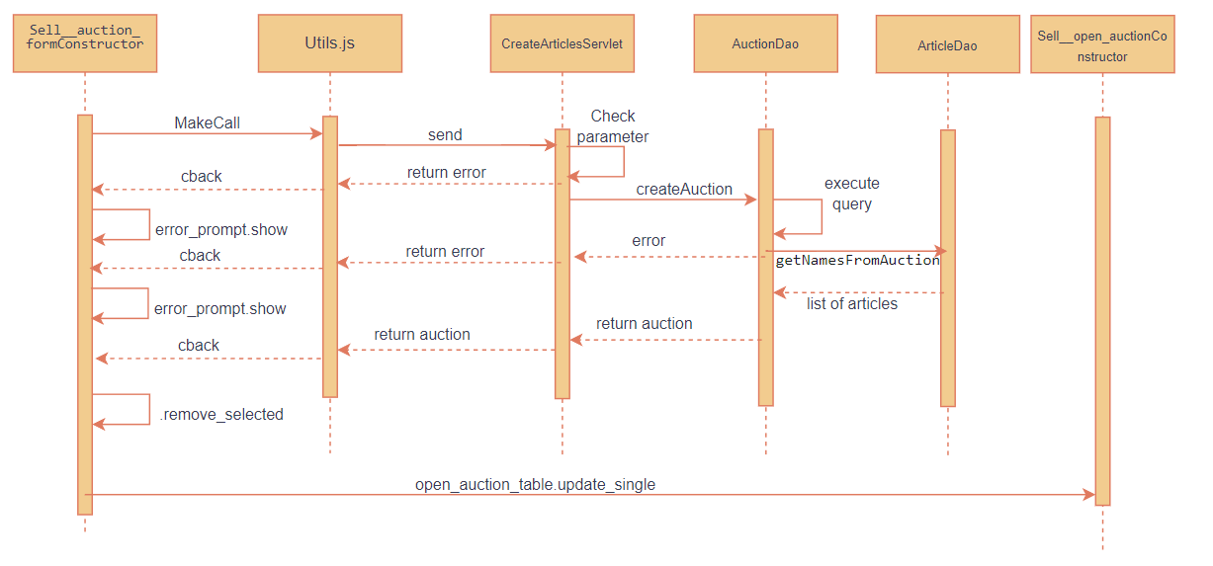
SELL Creazione di una asta, rimozione articoli scelti e generazione nuova riga nelle aste aperte

Slide 26
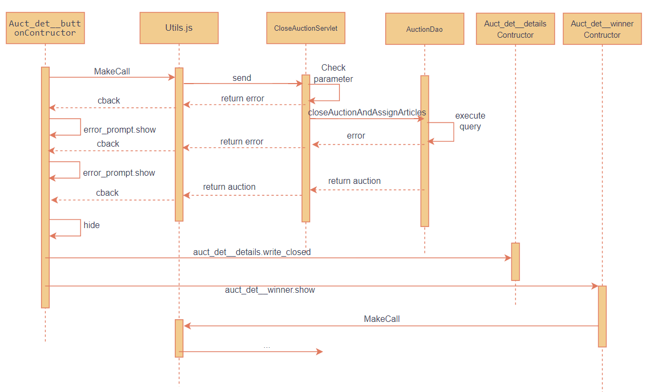
SELL Chiusura di una asta e relativo aggiornamento del vincitore

Slide 27
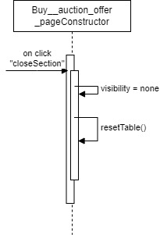
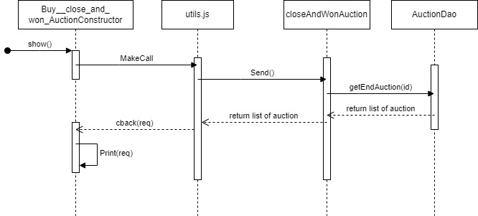
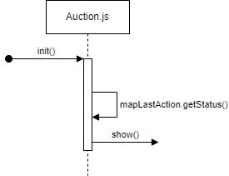
BUY Chiusura della sezione dedicata alle informazioni di un asta
Stampa delle aste vinte dall’utente all’apertura della pagina lato «buy»
Inizializzazione della pagina home a seconda dell’ultima azione svolta dall’utente

Slide 28
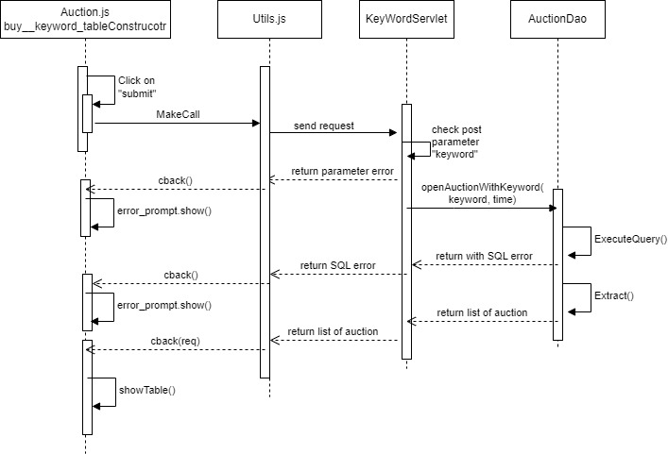
BUY Ricerca delle aste tramite parola chiave

Slide 29
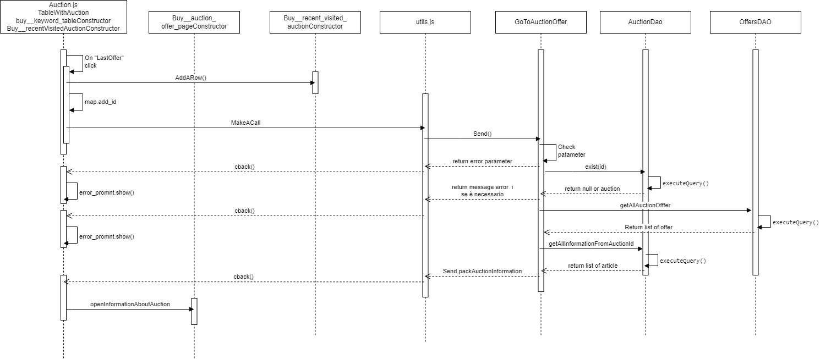
BUY Apertura di un’asta. Vengono mostrate le offerte e gli articoli dell’asta

Slide 30
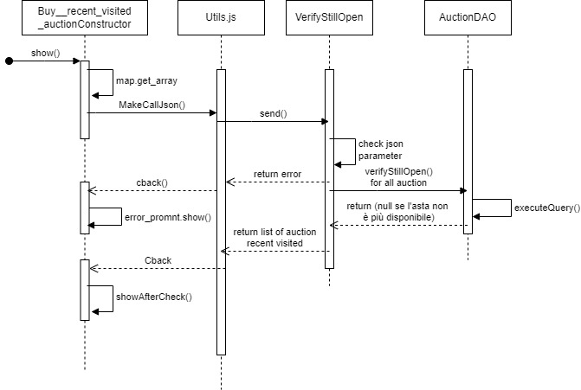
BUY Stampa delle aste visitate recentemente dopo aver controllato che sono ancora disponibili

Slide 31
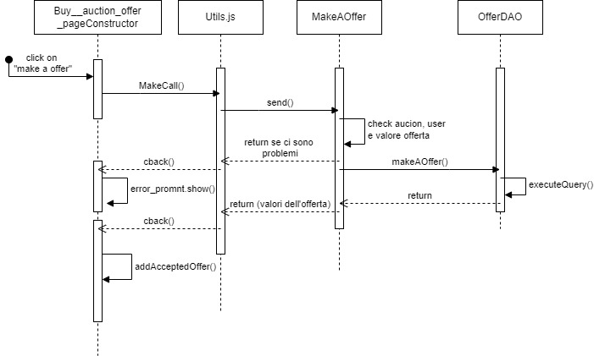
Esecuzione di un’offerta

Slide 32
Svolto da:
Figini riccardo, codice persona: 10709191
Francesco Gregorio Lo Mastro: 10709176
Gruppo: 114, traccia 1

